Slide 1
Volební právo
POLb1108
1.11.2021

Slide 2
Volební právo
Právo participovat na volebním procesu
Dvě strany nestejné mince
Základní členění:
Aktivní – právo volit
Pasivní – právo být volený (nebo zvolený?)

Slide 3
Volební právo
Volby | Aktivní VP | Pasivní VP
PS | 18 | 21
S |  | 40
VÚSC |  | 18
Obce |  | 18
EP |  | 21
P |  | 40

Slide 4
Volební právo - atributy
Základní atributy VP jak jsou běžně uváděny v moderních demokraciích
Všeobecnost
Rovnost
Tajnost
Přímost

Slide 5
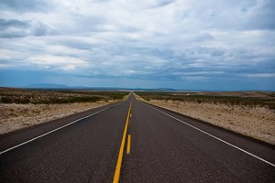
Přímé VP
Přímá cesta hlasu voliče
Hlas se přímo přenáší do finálních výsledků voleb
Volba bez zprostředkující instance – žádný jiný orgán nerozhoduje o výsledcích (výjimka – soudy)
Je opak přímého VP porušením svobodných voleb a demokratické soutěže?

Slide 6
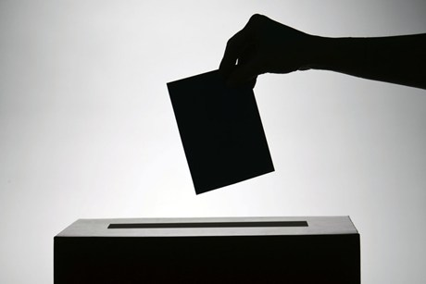
Tajné VP
Garance volby jako individuální a soukromé záležitosti voliče
Volební účast akceptovaná jako kvazi veřejný akt, nikoliv samotný výběr voleného subjektu
Opak je typický příznak nedemokratické povahy systému
Různé praktiky oslabení tajnosti – přímé i nepřímé

Slide 7
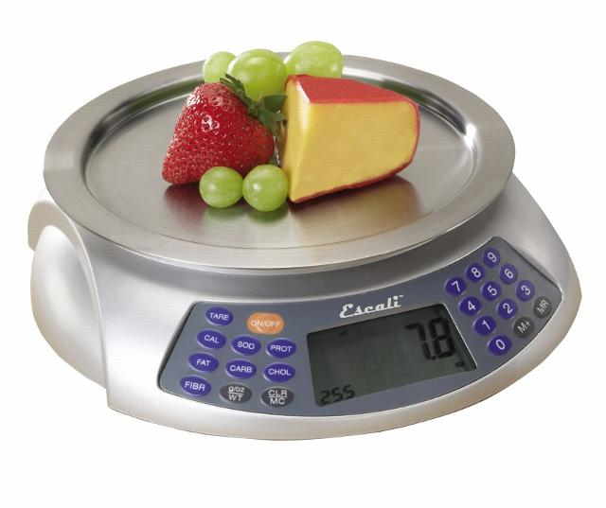
Rovné VP
Základní zásady:
1 volič = 1 hlas
Každý hlas má stejnou váhu
Na každého poslance připadá stejný počet voličů
Absolutní podoba je v praxi neuskutečnitelná
Nutná akceptace jistých odchylek:
„Přirozené“ důvody – nastavení obvodů a pohyby obyvatelstva
Umělé důvody - klauzule

Slide 8
Všeobecné VP
Neznamená, že všichni bez výjimky mohou volit

Slide 9
Všeobecné VP
Volební právo je vymezené tak, aby ho v zásadě každý jednou a bez obtíží nabyl
Všeobecné VP znamená absenci příliš restriktivních podmínek (barva vlasů, výška, vzdělání)
Akceptované omezující podmínky:
Podmínky naplněné objektivním plynutím času (věk)
Sankční podmínky (výkon trestu)
Navázání na podobu voleb (občanství, pobyt)

Slide 10
Volby do PS PČR
Kdo může volit:
Občané ČR
Věk alespoň 18 let
Překážky:
Omezení svéprávnosti k výkonu VP
Omezení osobní svobody za účelem ochrany zdraví lidu

Slide 11
Možné vyhlídky
Rozšíření:
Možné pouze „omezením omezení“
VP pro mladší osoby (před dosažením dospělosti)
Typicky zvažované hranice – 16 nebo 17 let
Správný krok?

Slide 12
Možné vyhlídky
Skotské referendum 2014
Jednorázová možnost hlasování od 16 let
McAllister (2012):
Debaty v Austrálii o VP od 16 – 17 let
Nízká podpora tohoto kroku u veřejnosti (ne tak u kandidátů)
Nezjištěný nárůst politické participace
Minimální dopady na volby z hlediska výsledků stran

Slide 13
Omezení všeobecného VP?
Má zůstat všeobecné VP zachované?
Politicky nekorektní debaty
Různé možnosti (některé využity v minulosti):
Zvýšení spodní věkové hranice / zakotvení horní hranice
VP vázané na placení daní / základní (politickou) gramotnost / stupeň vzdělání
Vážené VP – víc hlasů pro skupiny lidí na základě příjmu, vzdělání

Slide 14
Volby 2017 bez VVP
Jak by dopadly volby do PS 2017 při omezení VVP?
Vždy vyloučena určitá společenská skupina
Data: Volební studie 2017

Slide 15
Volební studie 2017
Strana | Volby (v %) | VS (v %) | Rozdíl
ANO 2011 | 29,6 | 29,6 | -
ODS | 11,3 | 11,3 | -
Piráti | 10,8 | 10,8 | -
SPD | 10,6 | 10,7 | 0,1
KSČM | 7,8 | 7,8 | -
ČSSD | 7,3 | 7,2 | -0,1
KDU-ČSL | 5,8 | 5,8 | -
TOP 09 | 5,3 | 5,3 | -
STAN | 5,2 | 5,2 | -

Slide 16
Volby 2017 bez VVP
Jak by dopadly volby do PS 2017 při omezení VVP?
Vyloučená skupina: osoby do 30 let (14,9 %)
Data: Volební studie 2017

Slide 17
Volební studie 2017
Strana | Bez osob do 30 let | VS | Rozdíl
ANO 2011 | 30,3 | 29,6 | 0,7
ODS | 11,7 | 11,3 | 0,4
Piráti | 6,8 | 10,8 | -4,0
SPD | 10,2 | 10,7 | -0,5
KSČM | 9,3 | 7,8 | 1,5
ČSSD | 7,9 | 7,2 | 0,7
KDU-ČSL | 6,3 | 5,8 | 0,5
TOP 09 | 5,6 | 5,3 | 0,3
STAN | 5,5 | 5,2 | 0,3

Slide 18
Volby 2017 bez VVP
Jak by dopadly volby do PS 2017 při omezení VVP?
Vyloučená skupina: osoby nad 60 let (30,7 %)
Data: Volební studie 2017

Slide 19
Volební studie 2017
Strana | Bez osob nad 60 let | VS | Rozdíl
ANO 2011 | 29,2 | 29,6 | -0,4
ODS | 11,9 | 11,3 | 0,6
Piráti | 14,6 | 10,8 | 3,8
SPD | 12,8 | 10,7 | 2,1
KSČM | 2,6 | 7,8 | -5,2
ČSSD | 5,7 | 7,2 | -1,5
KDU-ČSL | 5,2 | 5,8 | -0,6
TOP 09 | 5,8 | 5,3 | 0,5
STAN | 5,7 | 5,2 | 0,5

Slide 20
Volby 2017 bez VVP
Jak by dopadly volby do PS 2017 při omezení VVP?
Vyloučená skupina: osoby do 60 let (69,3 %)
Data: Volební studie 2017

Slide 21
Volební studie 2017
Strana | Bez osob do 60 let | VS | Rozdíl
ANO 2011 | 29,6 | 29,6 | 0,0
ODS | 10,2 | 11,3 | -1,1
Piráti | 1,6 | 10,8 | -9,2
SPD | 6,4 | 10,7 | -4,3
KSČM | 19,9 | 7,8 | 12,1
ČSSD | 10,5 | 7,2 | 3,3
KDU-ČSL | 7,2 | 5,8 | 1,4
TOP 09 | 4,0 | 5,3 | -1,3
STAN | 4,5 | 5,2 | -0,7

Slide 22
Volby 2017 bez VVP
Jak by dopadly volby do PS 2017 při omezení VVP?
Vyloučená skupina: osoby nad 30 let (85,1 %)
Data: Volební studie 2017

Slide 23
Volební studie 2017
Strana | Bez osob nad 30 let | VS | Rozdíl
ANO 2011 | 23,3 | 29,6 | -6,3
ODS | 8,8 | 11,3 | -2,5
Piráti | 31,3 | 10,8 | 20,5
SPD | 13,6 | 10,7 | 2,9
KSČM | 0,0 | 7,8 | -7,8
ČSSD | 3,2 | 7,2 | -4,0
KDU-ČSL | 4,1 | 5,8 | -1,7
TOP 09 | 4,1 | 5,3 | -1,2
STAN | 3,6 | 5,2 | -1,6

Slide 24
Volby 2017 bez VVP
Jak by dopadly volby do PS 2017 při omezení VVP?
Vyloučená skupina: osoby bez maturity (39,6 %)
Data: Volební studie 2017

Slide 25
Volební studie 2017
Strana | Bez osob bez maturity | VS | Rozdíl
ANO 2011 | 28,1 | 29,6 | -1,5
ODS | 14,4 | 11,3 | 3,1
Piráti | 10,7 | 10,8 | -0,1
SPD | 11,3 | 10,7 | 0,6
KSČM | 4,7 | 7,8 | -3,1
ČSSD | 5,9 | 7,2 | -1,3
KDU-ČSL | 5,9 | 5,8 | 0,1
TOP 09 | 7,4 | 5,3 | 2,1
STAN | 5,4 | 5,2 | 0,2

Slide 26
Volby 2017 bez VVP
Jak by dopadly volby do PS 2017 při omezení VVP?
Vyloučená skupina: osoby bez VŠ (83,8 %)
Data: Volební studie 2017

Slide 27
Volební studie 2017
Strana | Bez osob bez VŠ | VS | Rozdíl
ANO 2011 | 28,0 | 29,6 | -1,6
ODS | 20,0 | 11,3 | 8,7
Piráti | 10,8 | 10,8 | 0,0
SPD | 8,1 | 10,7 | -2,6
KSČM | 1,5 | 7,8 | -6,3
ČSSD | 7,0 | 7,2 | -0,2
KDU-ČSL | 5,6 | 5,8 | -0,2
TOP 09 | 5,8 | 5,3 | 0,5
STAN | 6,5 | 5,2 | 1,3

Slide 28
Volby 2017 bez VVP
Jak by dopadly volby do PS 2017 při omezení VVP?
Vyloučená skupina: osoby s čistým příjmem domácnosti do 19 999 Kč (25,8 %)
Data: Volební studie 2017

Slide 29
Volební studie 2017
Strana | Bez osob s příjmem domácnosti do 19 999 | VS | Rozdíl
ANO 2011 | 30,5 | 29,6 | 0,9
ODS | 12 | 11,3 | 0,7
Piráti | 12,5 | 10,8 | 1,7
SPD | 9,3 | 10,7 | -1,4
KSČM | 4,7 | 7,8 | -3,1
ČSSD | 7,4 | 7,2 | 0,2
KDU-ČSL | 5,9 | 5,8 | 0,1
TOP 09 | 5,9 | 5,3 | 0,6
STAN | 6,1 | 5,2 | 0,9

Slide 30
Volby 2017 bez VVP
Jak by dopadly volby do PS 2017 při omezení VVP?
Vyloučená skupina: osoby s čistým příjmem domácnosti do 39 999 Kč (71,9 %)
Data: Volební studie 2017

Slide 31
Volební studie 2017
Strana | Bez osob s příjmem domácnosti do 39 999 | VS | Rozdíl
ANO 2011 | 27,7 | 29,6 | -1,9
ODS | 16,8 | 11,3 | 5,5
Piráti | 13,1 | 10,8 | 2,3
SPD | 6,8 | 10,7 | -3,9
KSČM | 2,4 | 7,8 | -5,4
ČSSD | 5,1 | 7,2 | -2,1
KDU-ČSL | 5,2 | 5,8 | -0,6
TOP 09 | 6,8 | 5,3 | 1,5
STAN | 9,3 | 5,2 | 4,1

Slide 32
Volby 2017 bez VVP
Jak by dopadly volby do PS 2017 při omezení VVP?
Vyloučená skupina: ekonomicky neaktivní osoby (36,6 %) – nezaměstnaní, studenti, důchodci
Data: Volební studie 2017

Slide 33
Volební studie 2017
Strana | Bez ekonomicky neaktivních osob | VS | Rozdíl
ANO 2011 | 30,6 | 29,6 | 1,0
ODS | 13,4 | 11,3 | 2,1
Piráti | 11,9 | 10,8 | 1,1
SPD | 12,0 | 10,7 | 1,3
KSČM | 2,5 | 7,8 | -5,3
ČSSD | 6,2 | 7,2 | -1,0
KDU-ČSL | 4,4 | 5,8 | -1,4
TOP 09 | 6,6 | 5,3 | 1,3
STAN | 6,4 | 5,2 | 1,2

Slide 34
Volby 2017 bez VVP
Jak by dopadly volby do PS 2017 při omezení VVP?
Vyloučená skupina: osoby dle znalosti politiky
Data: Volební studie 2017

Slide 35
Znalost politiky
Index sestavený ze „znalostních“ otázek
Předseda EK je volen občany EU
ČR formálně vznikla v 1989
Současná EU má 25 členských států
Kr. zastupitelé jsou vybráni při volbách do kr. zastupitelstev
Kanada je stálým členem Rady bezpečnosti OSN
Za každou správnou odpověď 1 bod
Rozsah znalostí o politice → 0 - 5

Slide 37
Volby 2017 bez VVP
Jak by dopadly volby do PS 2017 při omezení VVP?
Vyloučená skupina: osoby s počtem bodů 0-2 (38,8 %)
Data: Volební studie 2017

Slide 38
Volební studie 2017
Strana | Bez osob s 0-2 body | VS | Rozdíl
ANO 2011 | 29,8 | 29,6 | 0,2
ODS | 12,9 | 11,3 | 1,6
Piráti | 9,6 | 10,8 | -1,2
SPD | 8,7 | 10,7 | -2,0
KSČM | 8,5 | 7,8 | 0,7
ČSSD | 7,7 | 7,2 | 0,5
KDU-ČSL | 6,1 | 5,8 | 0,3
TOP 09 | 5,3 | 5,3 | 0,0
STAN | 5,1 | 5,2 | -0,1

Slide 39
Volby 2017 bez VVP
Jak by dopadly volby do PS 2017 při omezení VVP?
Vyloučená skupina: osoby s počtem bodů 0-3 (67,4 %)
Data: Volební studie 2017

Slide 40
Volební studie 2017
Strana | Bez osob s 0-3 body | VS | Rozdíl
ANO 2011 | 29 | 29,6 | -0,6
ODS | 14,5 | 11,3 | 3,2
Piráti | 8,9 | 10,8 | -1,9
SPD | 7,6 | 10,7 | -3,1
KSČM | 9,2 | 7,8 | 1,4
ČSSD | 8,5 | 7,2 | 1,3
KDU-ČSL | 5,9 | 5,8 | 0,1
TOP 09 | 5,2 | 5,3 | -0,1
STAN | 4,5 | 5,2 | -0,7

Slide 41
Volby 2017 bez VVP
Jak by dopadly volby do PS 2017 při omezení VVP?
Vyloučená skupina: osoby s počtem bodů 0-4 (92,3 %)
Data: Volební studie 2017

Slide 42
Volební studie 2017
Strana | Bez osob s 0-4 body | VS | Rozdíl
ANO 2011 | 18,6 | 29,6 | -11,0
ODS | 26,1 | 11,3 | 14,8
Piráti | 12,1 | 10,8 | 1,3
SPD | 4,6 | 10,7 | -6,1
KSČM | 6,7 | 7,8 | -1,1
ČSSD | 9,2 | 7,2 | 2,0
KDU-ČSL | 5,8 | 5,8 | 0,0
TOP 09 | 13,1 | 5,3 | 7,8
STAN | 3,8 | 5,2 | -1,4

